Slide 1
Prospérer dans les équipes hybrides
🧰 📖 🎥 https://www.lianedavey.com/thriving-in-hybrid-teams/

Slide 2
Les avantages de chaque façon de travailler
Les avantages du télétravail
Productivité et qualité accrues
Engagement accru et diminution de l’absentéisme
Réduction des coûts et des répercussions sur l’environnement
Marge de manœuvre accrue et réduction du temps perdu
Accès aux meilleurs talents, quel que soit leur emplacement
Meilleure préparation aux catastrophes
Les avantages du travail au bureau
Présence d’interactions informelles
Accès aux équipements pour la productivité
Réduction des distractions et des interférences avec la vie personnelle
Possibilité de s’amuser et de célébrer
Présence d’interactions involontaires
Choudhury, P., Larson, B.Z. et Foroughi, C. (2019). Is it time to let employees work from anywhere? Harvard Business Review. https://hbr.org/2019/08/is-it-time-to-let-employees-work-from-anywhere (en anglais seulement)

Slide 3
Les difficultés liées aux équipes hybrides
En virtuel, la confiance est plus difficile à construire (et plus facile à détruire);
L’absence de contexte conduit à des jugements peu flatteurs;
Le travail est moins visible; or, le travail invisible peut donner lieu à du ressentiment;
Les équipes virtuelles ont davantage recours à la communication écrite, ce qui entraîne une tendance à la négativité;
L’absence d’indices subtils a pour effet de prolonger le conflit;
Les frictions sociales réduisent la volonté de demander de l’aide au besoin;
Les lacunes en termes de communication entraînent des voies divergentes.

Slide 4
La confiance
En virtuel, la confiance est plus difficile à construire (et plus facile à détruire)

Slide 5

Bâtir la confiance
La confiance, soit la volonté d’être vulnérable, est importante pour l’efficacité de toutes les équipes
Les équipes qui ont un niveau de confiance élevé sont plus productives, proactives et axées sur les résultats
Le lien entre la confiance et le rendement s’explique par une prise de risque accrue
  Demander de l’aide
  Échanger et demander un retour d’information
  Discuter ouvertement des conflits et des erreurs
  Abandonner le besoin de contrôler les autres
La relation entre la confiance et le rendement est plus fort dans les équipes virtuelles/hybrides
Notes:
Good documentation reduces the dependence on trust

Slide 6
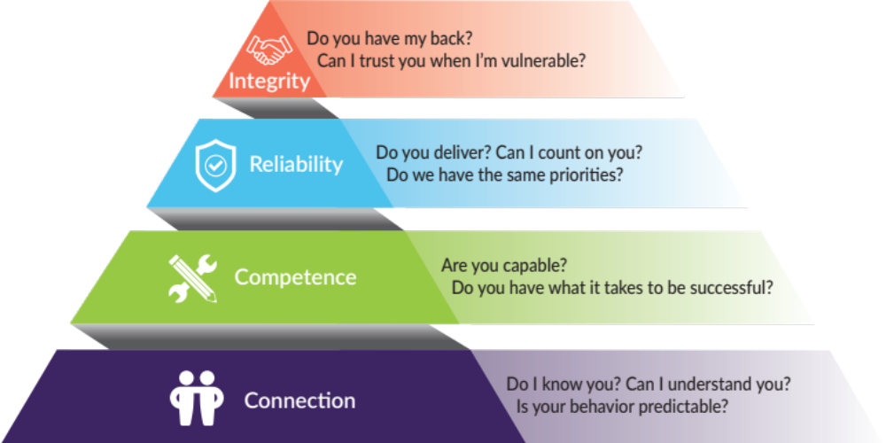
Les dimensions de la confiance 📖

Slide 7
Établissez une ligne de communication dès le début du processus.
N’attendez pas d’avoir soif pour creuser un puits.

Slide 8
Contexte
L’absence de contexte conduit à des jugements peu flatteurs

Slide 9



Connaissance mutuelle 🧰
Il s’agit des connaissances que les membres de l’équipe mettent en commun, tant le contenu que le contexte
Il est plus difficile d’avoir une connaissance mutuelle dans les équipes virtuelles/hybrides étant donné :
  l’incapacité à mettre en commun des renseignements ou à s’en souvenir
  la distribution inégale de l’information
  les différences dans ce qui est important pour l’émetteur et le destinataire
En l’absence de contenu ou de contexte partagé :
  Les problèmes sont attribués aux compétences ou au caractère
  Les individus ne répondent pas aux attentes des autres
  La confiance s’érode et le rendement organisationnel s’en ressent

Slide 10
Le travail invisible
Le travail est invisible; or, le travail non reconnu peut susciter du ressentiment

Slide 11
Le travail invisible 🧰
Le travail invisible est l’effort (physique, cognitif et émotionnel) requis pour effectuer son travail, mais il est invisible aux yeux des autres
Le travail non reconnu suscite du ressentiment
Il vaut mieux s’en occuper avant que cela ne devienne toxique pour votre équipe
  Documentez les tâches pour lesquelles l’effort est disproportionné par rapport au résultat (surtout si elles sont éprouvantes sur le plan psychologique parce qu’elles sont aversives, injustes ou épuisantes)
  Demandez à vos coéquipiers s’ils ressentent la même chose et comparez vos notes
  Si possible, trouvez des moyens plus efficaces de traiter les tâches à faible valeur ajoutée
  Si ce travail doit se poursuivre, reconnaissez-en l’effort

Slide 12
Tendance à la négativité
La communication écrite entraîne la tendance à la négativité

Slide 13
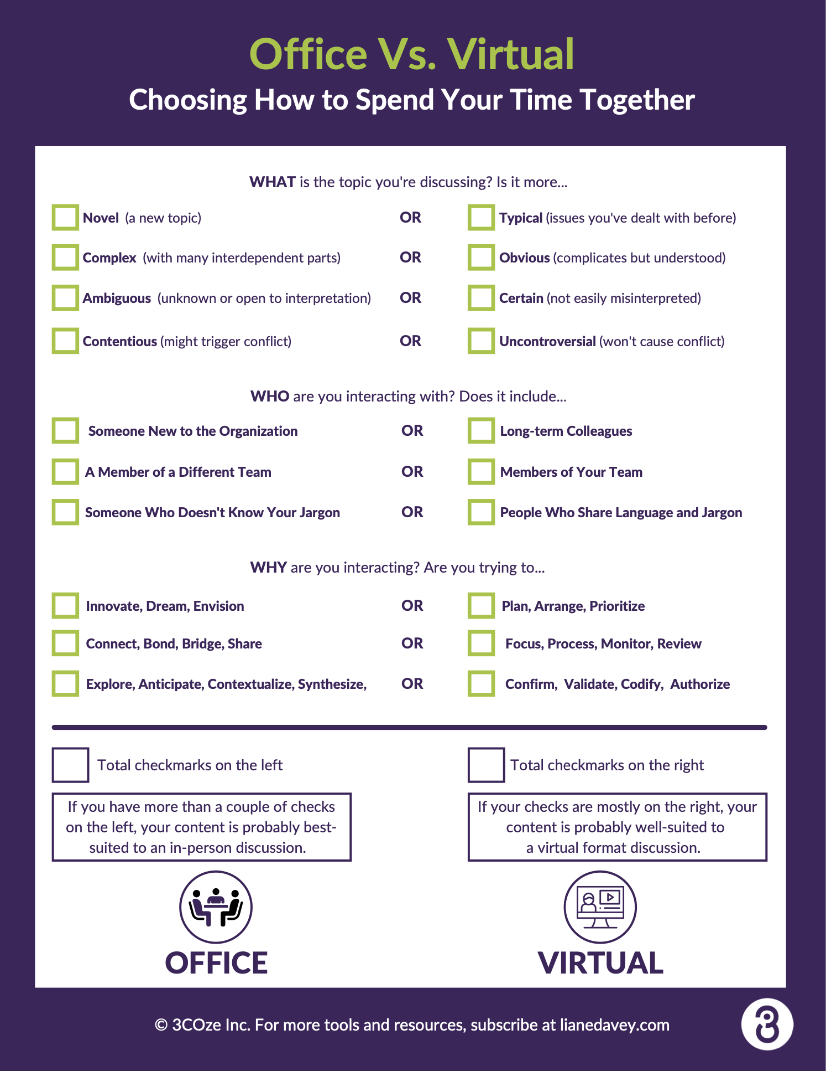
Richesse de l’information 📖
La richesse de l’information est la « capacité de l’information de modifier la compréhension dans un certain délai ». Daft et Lengel
Elle se fonde sur des indices qui aident le récepteur à interpréter le sens (gestes, intonation et ton de la voix, expressions faciales, langage corporel).
Utilisez les moyens de communication enrichis pour
  Du contenu nouveau ou complexe
  Les participants qui possèdent peu de connaissances, de vocabulaire ou d’expérience en commun
  Les discussions qui comportent des tensions ou des conflits
Utilisez les moyens de communication allégés pour les questions courantes ou avec les personnes que vous connaissez bien.

Slide 14
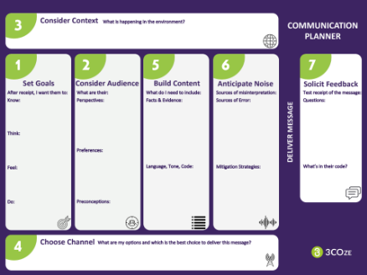
Clarification des intentions 🧰
Les moyens de communication allégés sont plus susceptibles d’entraîner des erreurs d’interprétation
Clarifiez les intentions
  Objet : Quelle partie de la séance vous a été la plus utile?
  Ton : Comment souhaitez-vous que le destinataire se sente?
La communication asynchrone favorise la négativité
  Les émetteurs sont moins prudents et plus négatifs à l’écrit
  Les destinataires interprètent les communications de façon plus négative que prévu

Slide 15

Tendance à la négativité
À l’écrit, l’émetteur a tendance à être plus direct et plus empressé qu’à l’oral
À titre de destinataires, nous interprétons les messages écrits de façon plus négative
Les gens croient que 90 % des destinataires comprendront leurs messages.
Les données indiquent que seulement 50 % des personnes reçoivent le message comme prévu
Moins il y a de contexte et de contenu, plus les préjugés négatifs sont probables
Les félicitations telles que « Bon boulot! » et « Excellent travail! » sont interprétées comme étant sarcastiques dans 60 % des cas
Laissez tomber flatteries et adjectifs trompeurs!
Morgan, N. (2018). Can You Hear Me? How to Connect with People in a Virtual World. Harvard Business School Press. (en anglais seulement)

Slide 16
Nouvelles pratiques issues de la recherche 📖
Utiliser davantage le contenu audio plus (partage d’écran sans vidéo)
  L’égalité de parole, un indicateur de l’intelligence collective, se manifeste davantage lors des appels audio
Utiliser davantage les appels téléphoniques
  La compréhension empathique est meilleure lors des appels téléphoniques
Recourir davantage à la communication sporadique (le temps de travail indépendant partagé)
  La communication sporadique permet de créer une expérience de collaboration entre les équipes virtuelles
Riedl, C. and Williams Woolley, A. (2020). Successful Remote Teams Communicate in Bursts. Harvard Business Review. https://hbr.org/2020/10/successful-remote-teams-communicate-in-bursts (en anglais seulement)

Slide 17
Conflit prolongé
L’absence d’indices subtils a pour effet de prolonger le conflit

Slide 18






Résoudre les conflits 🎥
Les conflits peuvent s’avérer plus difficiles lorsque l’on n’interagit pas avec nos collègues en personne.
  Il y a moins d’interactions informelles pour établir la confiance
  Les interactions sont réduites à des modes plus légers, et donc susceptibles d’être mal interprétées
  Il est plus facile d’éviter les conflits
  Le conflit peut empirer avec le temps
La meilleure réponse est de traiter le conflit sans tarder
Avant même d’empirer, il crée de la méfiance et nuit aux autres interactions

Slide 19


Exercice : J’aime/J’aimerais
Qu’est-ce qui vous plaît dans le travail hybride/à distance?
Que souhaitez-vous que nous fassions?

Slide 20
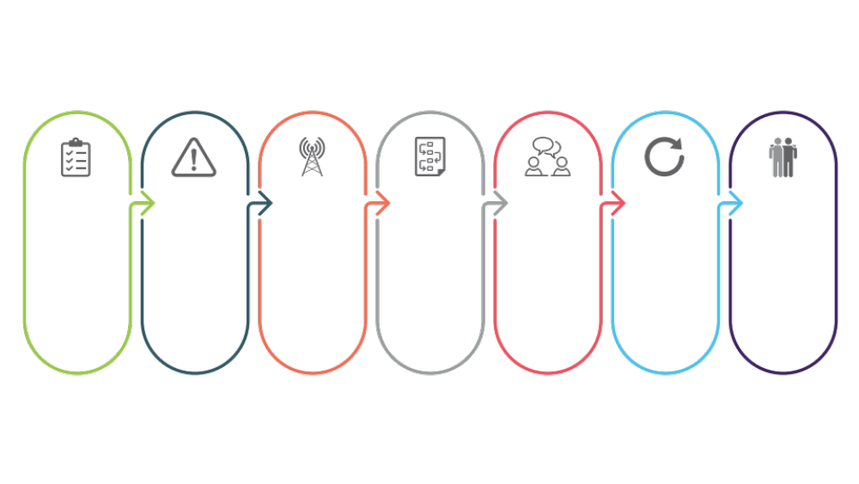
Étapes à suivre pour régler un conflit à distance 🎥
PRÉPARATION
ATTENTION!
MODE DE COMMUNICATION
AIDE-MÉMOIRE
RÉTROACTION
SUIVI
RÉTABLIR LA COMMUNICATION
Préparez vos idées et rassemblez des exemples objectifs pour illustrer votre propos.
Dites à votre interlocuteur que vous souhaitez lui parler d’un problème et précisez-le pour qu’il puisse se préparer.
Choisissez un moyen de communication riche qui vous permettra d’afficher un ton constructif.
Préparez quelques notes personnelles avec la bonne formulation et des rappels pour vous aider à rester calme.
Donnez votre rétroaction, parlez des répercussions et posez une question pour entamer le dialogue.
Communiquez avec la personne un ou deux jours plus tard. Voyez l’effet de la rétroaction et prenez les mesures appropriées jusqu’à ce que le conflit soit résolu.
Reprenez contact avec votre collègue sur une note plus légère pour montrer que le problème appartient désormais au passé.

Slide 21
Friction sociale
La friction sociale réduit la volonté de demander de l’aide au besoin.

Slide 22
Accroître la capacité et la confiance
Dans les équipes virtuelles/hybrides, les lacunes en matière de connaissances et de compétences persistent pour les raisons suivantes :
  Préoccupations sociales (réticence à aborder des collègues non familiers et à montrer son incompétence).
  Difficultés de coordination (prévoir du temps ensemble)
  Difficultés liées aux recherches (savoir auprès de qui s’informer)
Certains employés évitent le travail à distance, car ils ne veulent pas se priver d’apprentissage social
Le partage virtuel des connaissances est une approche qui permet de surmonter les frictions sociales liées à la demande d’aide
Sandvik, J. J., Saouma, R. E., Seegert, N. T., & Stanton, C. T. (2020). Workplace knowledge flows*. The Quarterly Journal of Economics, 135(3), 1635–1680. https://doi.org/10.1093/qje/qjaa013 (en anglais seulement)

Slide 23
Les lacunes en termes de communication
Les lacunes en termes de communication entraînent des voies divergentes

Slide 24
Moyens de communication disparates
Les gestionnaires qui sont au bureau avec une partie de leur équipe communiquent sans doute différemment
  Les employés de bureau ont plus de discussions informelles, ce qui constitue un avantage
  Les travailleurs sur place sont submergés par des tâches spontanées, ce qui les accable
  Les télétravailleurs manquent des possibilités et des perspectives, ce qui les désavantage
Prenez-en conscience et réfléchissez à ce que vous communiquez et avec qui.
Ces divergences peuvent conduire à des perceptions erronées des personnes et même à des prophéties qui s’exaucent et qui désavantagent les membres de l’équipe à distance.

Slide 25


Le temps libre 📖
Le temps libre est d’une importance capitale pour favoriser la confiance et faire de la place aux conversations informelles qui favorisent la cohésion, la résolution de problèmes et l’innovation.
Les réunions
  Profitez des réunions pour favoriser les discussions qui ne sont pas liées aux tâches.
  Commencez vos réunions de manière graduelle : prévoyez 5 minutes pour les discussions décontractées
  Invitez les membres de l’équipe à laisser leur caméra allumée pendant les pauses.
  Réservez chaque semaine de 15 à 30 minutes de temps libre.
Le bavardage autour de la machine à café
  Recréez les conversations spontanées qui se déroulent habituellement autour de la fontaine d’eau
  Fixez chaque semaine une heure de bureau virtuel où les membres de l’équipe peuvent passer vous voir
  Organisez chaque semaine une pause-café ou un dîner tous ensemble
  Utilisez Yammer et Teams pour montrer notamment des photos et des articles qui ne sont pas liés au travail.

Slide 26
Par définition, la communication n’est pas quelque chose qui s’accomplit en étant seul.
On ne peut pas communiquer « à » une personne; on ne peut que communiquer « avec » elle.

Slide 27
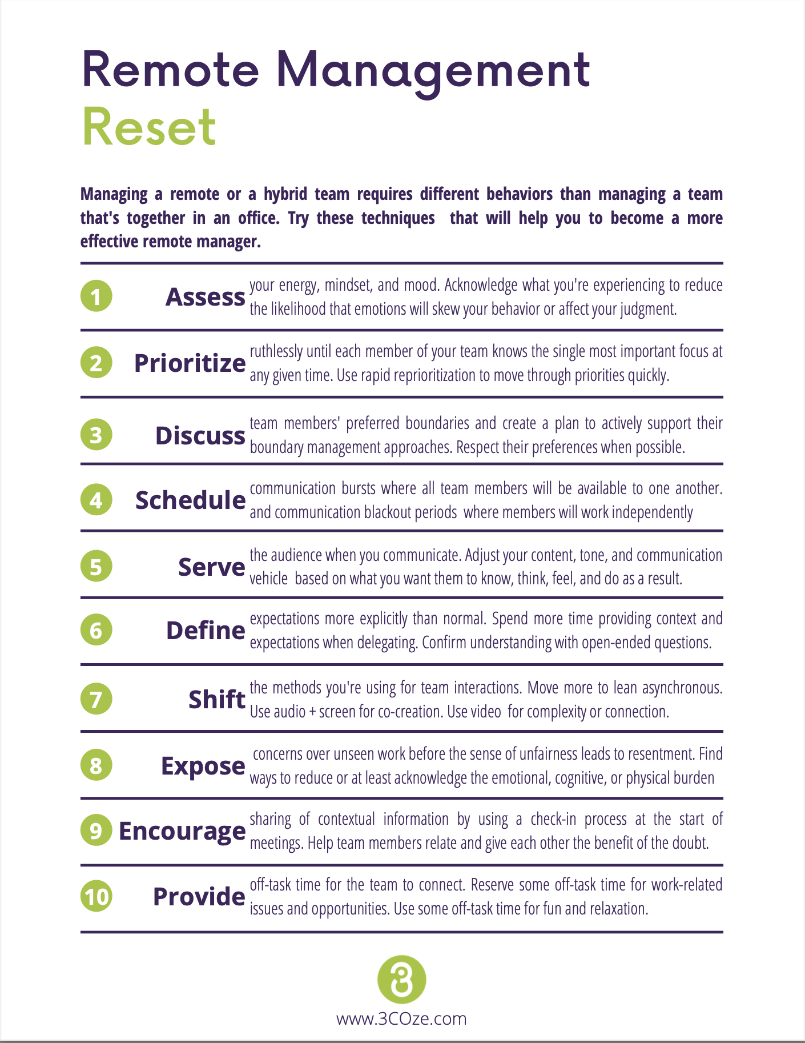
Réinitialisation de la gestion à distance 🧰
Voici les dix principales mesures que les gestionnaires peuvent prendre pour adopter un style plus efficace de gestion d’une équipe à distance ou hybride.

Slide 28
Merci.
N’hésitez pas à communiquer avec moi sur LinkedIn
Vous trouverez toutes les ressources sur mon site Web (https://www.lianedavey.com/thriving-in-hybrid-teams/)

